Slide 1
机械工业出版社
第十一章 液压系统的设计和计算

Slide 2
第十一章
概 述
液压传动系统的设计
液压系统的设计和计算
液压系统设计计算举例

Slide 3
一、
概 述

Slide 4
第一节 概述
液压系统有液压传动系统和液压控制系统之分,一般所说液压系统的设计则是泛指液压传动系统的设计。其实从结构组成或工作原理上看,这两类系统并无本质上的差别,仅仅一类以传递动力为主,追求传动特性的完善;另一类以实施控制为主,追求控制特性的完善而已。但是,随着应用要求的提高和科学技术的发展,两者的界限将越来越不明显。

Slide 5
第一节 概述
任何液压系统的设计,除了应满足主机在动作和性能方面规定的种种要求外,还必须符合质量和体积小、成本低、效率高、结构简单、工作可靠、使用和维护方便等一些公认的普遍设计原则。
设计液压系统的出发点,可以是充分发挥其组成元件的工作性能,也可以是着重追求其工作状态的可靠性。前者着眼于效能,后者着眼于安全,实际的设计工作则常常是这两种观点不同程度的组合。为此,液压传动系统的设计迄今仍没有一个公认的统一步骤,往往随着系统的繁简,借鉴的多寡,设计人员经验的不同而在做法上呈现出差异来。

Slide 6
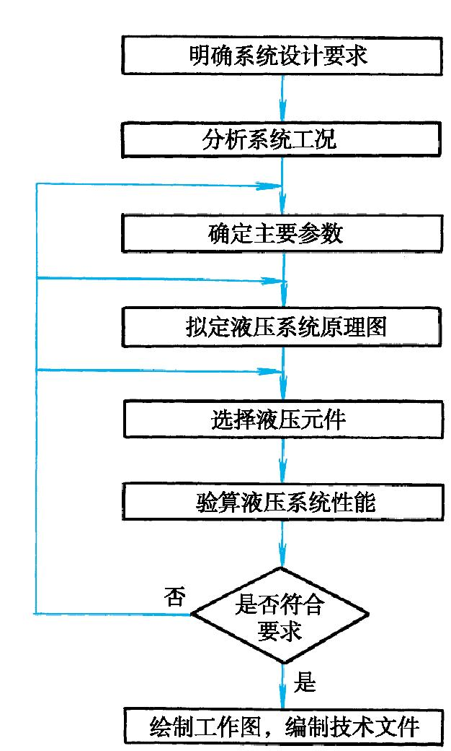
第一节 概述
图11-1所示为这种设计的基本内容和一般流程。这里除了最末一项外全都属于性能设计的范围。这些步骤相互关联,彼此影响,因此常需穿插进行,交叉展开。最末一项属于结构设计内容,则须仔细查阅产品样本、技术手册和资料,选定元件的结构和配置形式,才能布局绘图。本章对它不作介绍。
图11-1 液压传动系统的一般设计流程

Slide 7
二、
液压传动系统的设计

Slide 8
第二节 液压传动系统的设计
一、明确系统设计要求
这个步骤的具体内容是:
1)主机的用途、主要结构、总体布局;主机对液压系统执行元件在位置布置和空间尺寸以及质量上的限制。
2)主机的工艺流程或工作循环;液压执行元件的运动方式(移动、转动或摆动)及其工作范围。
3)液压执行元件的负载和运动速度的大小及其变化范围。

Slide 9
第二节 液压传动系统的设计
一、明确系统设计要求
4)主机各液压执行元件的动作顺序或互锁要求,各动作的同步要求及同步精度。
5)对液压系统工作性能(如工作平稳性、转换精度等)、工作效率、自动化程度等方面的要求。
6)液压系统的工作环境和工作条件,如周围介质、环境温度、湿度、尘埃情况、外界冲击振动等。
7)其他方面的要求,如液压装置在外观、色彩、经济性等方面的规定或限制。

Slide 10
第二节 液压传动系统的设计
二、分析系统工况,确定主要参数
(一)分析系统工况
液压系统进行工况分析,就是要查明它的每个执行元件在各自工作过程中的运动速度和负载的变化规律,这是满足主机规定的动作要求和承载能力所必需具备的。液压系统承受的负载可由主机的规格规定,可由样机通过实验测定,也可以由理论分析确定。

Slide 11
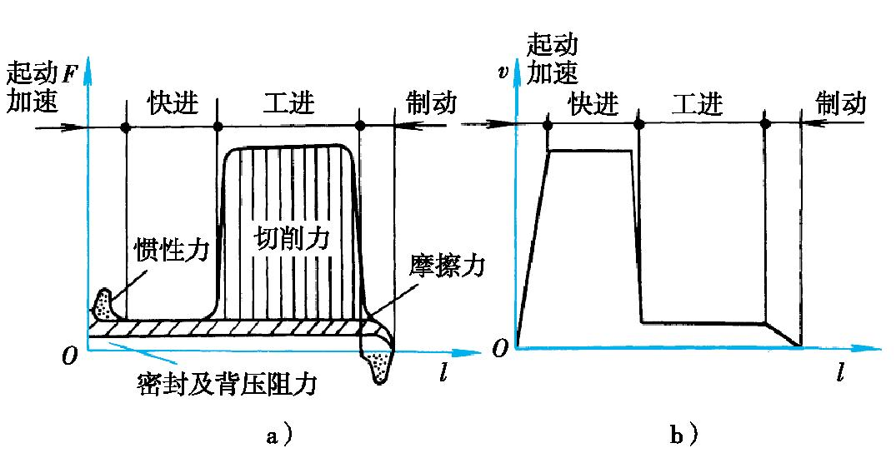
第二节 液压传动系统的设计
(一)分析系统工况
当用理论分析确定系统的实际负载时,必须仔细考虑它所有的组成项目,例如:工作负载(切削力、挤压力、弹性塑性变形抗力、重力等)、惯性负载和阻力负载(摩擦力、背压力)等,并把它们绘制成图,如图11-2a所示。同样地,液压执行元件在各动作阶段内的运动速度也须相应地绘制成图,如图11-2b所示。设计简单的液压系统时,这两种图可以省略不画。
图11-2 液压系统执行元件的负载图和速度图
a)负载图 b)速度图

Slide 12
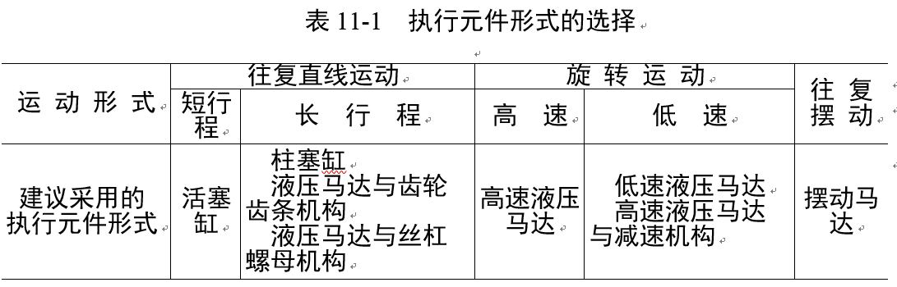
第二节 液压传动系统的设计
(二)确定主要参数
这里是指确定液压执行元件的工作压力和最大流量。
液压系统采用的执行元件的形式,视主机所要实现的运动种类和性质而定,见表11-1。

Slide 13
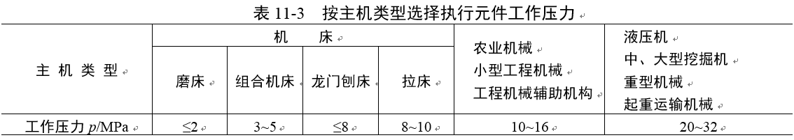
第二节 液压传动系统的设计
(二)确定主要参数
执行元件的工作压力可以根据负载图中的最大负载来选取(见表11-2),也可以根据主机的类型来选取(见表11-3)。

Slide 14
第二节 液压传动系统的设计
(二)确定主要参数
最大流量则由执行元件速度图中的最大速度计算出来。这两者都与执行元件的结构参数(指液压缸的有效工作面积A或液压马达的排量V_{M})有关。一般的做法是先选定执行元件的形式及其工作压力p,再按最大负载和预估的执行元件机械效率求出A或V_{M},并通过各种必要的验算、修正和圆整后定下这些结构参数,最后再算出最大流量q_{max}来。

Slide 15
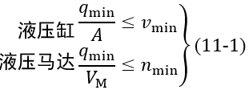
第二节 液压传动系统的设计
(二)确定主要参数
有些主机(例如机床)的液压系统对执行元件的最低稳定速度有较高的要求,这时所确定的执行元件的结构参数A或V_{M}还必须符合下述条件
此外,有时还需对液压缸的活塞杆进行稳定性验算(见第五章第三节),验算工作常常和这里的参数确定工作交叉进行。
以上的一些验算结果如不能满足有关的规定要求时,A或V_{M}的量值就必须进行修改。这些执行元件的结构参数最后还必须圆整成标准值(见GB/T 2347—2001和GB/T 2348—1993)。
式中 q_{min}——节流阀或调速阀、变量泵的最小稳定流量,由产品性能表查出。

Slide 16
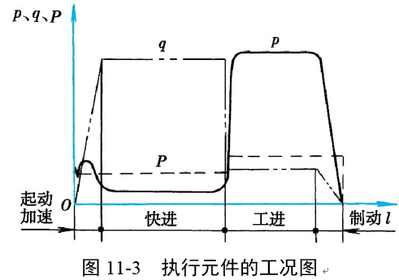
第二节 液压传动系统的设计
(二)确定主要参数
液压系统执行元件的工况图是在执行元件结构参数确定之后,根据设计任务要求,算出不同阶段中的实际工作压力、流量和功率之后作出的(见图11-3)。工况图显示液压系统在实现整个工作循环时这三个参数的变化情况。当系统中包含多个执行元件时,其工况图是各个执行元件工况图的综合。

Slide 17
第二节 液压传动系统的设计
(二)确定主要参数
液压执行元件的工况图是选择系统中其他液压元件和液压基本回路的依据,也是拟定液压系统方案的依据,这是因为:
1）工况图中的最大压力和最大流量直接影响着液压泵和各种控制阀等液压元件的最大工作压力和最大工作流量。
2）工况图中不同阶段内压力和流量的变化情况决定着液压回路的油源形式的合理选用。
3）工况图所确定的液压系统主要参数的量值反映着原来设计参数的合理性,为主参数的修改或最后认定提供了依据。

Slide 18
第二节 液压传动系统的设计
三、拟定液压系统原理图
拟定液压系统原理图是从作用原理和结构组成上具体体现设计任务中提出的各项要求。它包含三项内容:确定系统类型、选择液压回路和集成液压系统。
液压系统在类型上究竟采用开式还是采用闭式,主要取决于它的调速方式和散热要求。一般说来,凡备有较大空间可以存放油箱且不另设置散热装置的系统、要求结构尽可能简单的系统,或采用节流调速或容积-节流调速的系统,都宜采用开式;凡允许采用辅助泵进行补油并通过换油来达到冷却目的的系统、对工作稳定性和效率有较高要求的系统,或采用容积调速的系统,都宜采用闭式。

Slide 19
第二节 液压传动系统的设计
三、拟定液压系统原理图
选择液压回路是根据系统的设计要求和工况图从众多的成熟方案中(参见本书第八、九两章和有关的设计手册、资料等)评比挑选出来的。挑选时既要保证满足各项主机要求,也要考虑符合节省能源、减少发热、减少冲击等原则。挑选工作首先从对主机主要性能起决定性作用的调速回路开始,然后再根据需要考虑其他辅助回路:例如,对有垂直运动部件的系统要考虑平衡回路,有快速运动部件的系统要考虑缓冲和制动回路,有多个执行元件的系统要考虑顺序动作、同步或互不干扰回路,有空运转要求的系统要考虑卸荷回路等等。挑选回路出现多种可能方案时,宜平行展开,反复进行对比,不要轻易作出取舍决定。

Slide 20
第二节 液压传动系统的设计
三、拟定液压系统原理图
集成液压系统是把挑选出来的各种液压回路综合在一起,进行归并整理,增添必要的元件或辅助油路,使之成为完整的系统,并在最后检查一下:这个系统能否完满地实现所要求的各项功能?要否再进行补充或修正?有无作用相同或相近的元件或油路可以合并?等等。这样才能使拟定出来的液压系统结构简单、紧凑,工作安全可靠,动作平稳、效率高,使用和维护方便。综合得好的系统方案应全由标准元件组成,至少亦应使自行设计的专用件减少到最低限度。
对可靠性要求特别高的系统,拟定液压系统原理图时,要应用可靠性设计理论,对液压系统进行可靠性设计,以确保整个系统安全可靠地运行。因为液压系统往往是主机系统可靠性的薄弱环节。

Slide 21
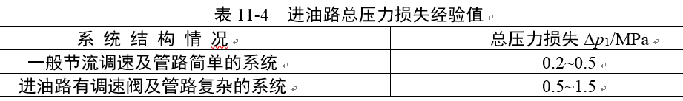
第二节 液压传动系统的设计
四、选择液压元件
选择液压元件时,先要分析或计算出该元件在工作中承受的最大工作压力和通过的最大流量,以便确定元件的规格和型号。
(一)液压泵
液压泵的最大工作压力必须等于或超过液压执行元件最大工作压力及进油路上总压力损失这两者之和。液压执行元件的最大工作压力可以从工况图中找到;进油路上的总压力损失可以通过估算求得,也可以按经验资料估计,如表11-4所示。

Slide 22
第二节 液压传动系统的设计
(一)液压泵
液压泵的流量必须等于或超过几个同时工作的液压执行元件总流量的最大值以及回路中泄漏量这两者之和。液压执行元件总流量的最大值可以从工况图中找到(当系统中备有蓄能器时此值应为一个工作循环中液压执行元件的平均流量);而回路中的泄漏量则可按总流量最大值的10%~30%估算。
C

Slide 23
第二节 液压传动系统的设计
(一)液压泵
C
在参照产品样本选取液压泵时,泵的额定压力应选得比上述最大工作压力高25%~60%,以便留有压力储备;额定流量则只需选得能满足上述最大流量需要即可。
液压泵在额定压力和额定流量下工作时,其驱动电动机的功率一般可以直接从产品样本上查到。但是,电动机功率根据具体工况进行计算比较合理,也节能,有关的算式见第四章第一节。

Slide 24
第二节 液压传动系统的设计
(二)阀类元件
阀类元件的规格按其最大工作压力和通过该阀的实际流量从产品样本上选定。选择节流阀和调速阀时还要考虑它的最小稳定流量是否符合设计要求。压力阀和流量阀都须选得使其实际通过流量最多不超过其公称流量的110%,以免引起发热、噪声和过大的压力损失,并应注意到换向阀允许通过的流量要受到其功率特性的限制。对于可靠性要求特别高的系统来说,阀类元件的额定压力应高出其工作压力较多。

Slide 25
第二节 液压传动系统的设计
(三)油管
油管规格的确定见第七章第五节。许多油管的规格是由它所连接的液压件的通径决定的。
(四)油箱
油箱容量的估算见第七章第三节。

Slide 26
第二节 液压传动系统的设计
五、验算液压系统性能
验算液压系统性能的目的在于判断设计质量,或从几种方案中评选最佳设计方案。液压系统的性能验算是一个复杂的问题,目前只有采用一些简化公式进行近似估算,以便定性地说明情况。当设计中能找到经过实践检验的同类型系统作为对比参考,或可靠的实验结果可供使用时,系统的性能验算就可以省略。

Slide 27
第二节 液压传动系统的设计
五、验算液压系统性能
液压系统性能验算的项目很多,常见的有回路压力损失验算和发热温升验算。
(一)回路压力损失验算
压力损失包括管道内的沿程损失和局部损失以及阀类元件处的局部损失三项。管道内的这两种损失可用第三章中的有关公式估算;阀类元件处的局部损失则需从产品样本中查出。
计算液压系统的回路压力损失时,不同的工作阶段要分开来计算。回油路上的压力损失一般都须折算到进油路上去。根据回路压力损失估算出来的压力阀调整压力和回路效率,对不同方案的对比来说都具有参考价值,但在进行这些估算时,回路中的油管布置情况必须先行明确。

Slide 28
第二节 液压传动系统的设计
(二)发热温升验算
这项验算是用热平衡原理来对油液的温升值进行估计。单位时间内进入液压系统的热量H_{i}(单位为kW)是液压泵输入功率P_{i}和液压执行元件有效功率P₀之差,假如这些热量全部由油箱散发出去,不考虑系统其他部分的散热效能,则油液温升的估算公式可以根据不同的条件分别从有关的手册中找出来。

Slide 29

第二节 液压传动系统的设计
(二)发热温升验算
例如,当油箱三个边的尺寸比例在1∶1∶1到1∶2∶3之间、油面高度是油箱高度的80%、且油箱通风情况良好时,油液温升ΔT(单位为℃)的计算式可以用单位时间内输入热量H_{i}和油箱有效容积V(单位为L)近似地表示成
当验算出来的油液温升值超过允许数值时,系统中必须考虑设置适当的冷却器。油箱中油液允许的温升值随主机的不同而不同:一般机床为25~30℃,工程机械为35~40℃,等等。

Slide 30
第二节 液压传动系统的设计
(三)冲击消振验算
冲击消振验算参看第五章第三节。
(四)动态性能验算
动态性能验算参看第十二章。

Slide 31
三、
液压系统设计计算举例

Slide 32
第三节 液压系统设计计算举例
本节以一台卧式单面多轴钻孔组合机床为例,要求设计出驱动它的动力滑台的液压系统,以实现“快进→工进→快退→停止”的工作循环。已知:机床上有主轴16个,加工ϕ13.9mm的孔14个、ϕ8.5mm的孔2个;刀具材料为高速钢,工件材料为铸铁,硬度为240HBW;机床工作部件总质量为m=1000kg;快进、快退速度为v₁=v₃=5.6m/min,快进行程长度为l₁=100mm,工进行程长度为l₂=50mm,往复运动的加速、减速时间不希望超过0.16s;动力滑台采用平导轨,其静摩擦因数为f_{s}=0.2,动摩擦因数为f_{d}=0.1;液压系统中的执行元件使用液压缸。

Slide 33

第三节 液压系统设计计算举例
液压系统的设计过程如下:
一、负载分析
工作负载 高速钢钻头钻铸铁孔时的轴向切削力F_{t}(单位为N)与钻头直径D(单位为mm)、每转进给量s(单位为mm/r)和铸件硬度HBW之间的经验算式为
钻孔时的主轴转速n和每转进给量s按《组合机床设计手册》选取
对ϕ13.9mm的孔,n₁=360r/min,s₁=0.147mm/r
对ϕ8.5mm的孔,n₂=550r/min,s₂=0.096mm/r

Slide 34
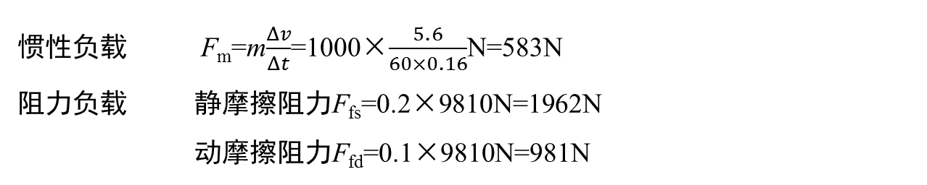
第三节 液压系统设计计算举例
一、负载分析
代入式(11-3)求得
惯性负载 F_{m}=m$\frac{Δv}{Δt}$=1000×$\frac{5\text{.}6}{60×0\text{.}16}$N=583N
阻力负载 静摩擦阻力F_{fs}=0.2×9810N=1962N
动摩擦阻力F_{fd}=0.1×9810N=981N

Slide 35
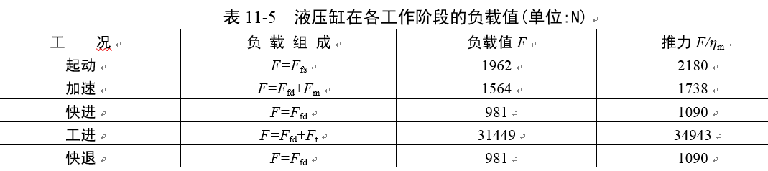
第三节 液压系统设计计算举例
一、负载分析
由此得出液压缸在各工作阶段的负载如表11-5所示。
注:1.液压缸的机械效率取η_{m}=0.9。
2.不考虑动力滑台上颠覆力矩的作用。

Slide 36
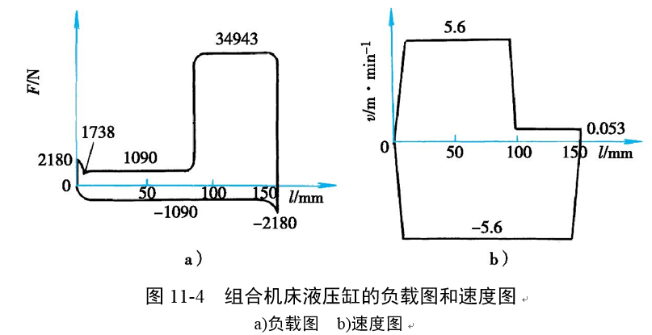
第三节 液压系统设计计算举例
二、负载图和速度图的绘制
负载图按上面数值绘制,如图11-4a所示。速度图按已知数值v₁=v₃=5.6m/min、l₁=100mm、l₂=50mm、快退行程l₃=l₁+l₂=150mm和工进速度v₂等绘制,如图11-4b所示,其中v₂由主轴转速及每转进给量求出,即v₂=n₁s₁=n₂s₂≈53mm/min。

Slide 37
第三节 液压系统设计计算举例
三、液压缸主要参数的确定
由表11-2和表11-3可知,组合机床液压系统在最大负载约为35000N时宜取p₁=4MPa。
鉴于动力滑台要求快进、快退速度相等,这里的液压缸可选用单杆式的,并在快进时作差动连接。由第五章得知,这种情况下液压缸无杆腔工作面积A₁应为有杆腔工作面积A₂的两倍,即活塞杆直径d与缸筒直径D呈d=0.707D的关系。

Slide 38
第三节 液压系统设计计算举例
三、液压缸主要参数的确定
在钻孔加工时,液压缸回油路上必须具有背压p₂,以防孔被钻通时滑台突然前冲。根据《现代机械设备设计手册》(详见参考文献[4])中推荐数值,可取p₂=0.8MPa。快进时液压缸虽作差动连接,但由于油管中有压降Δp存在,有杆腔的压力必须大于无杆腔,估算时可取Δp≈0.5MPa。快退时回油腔中是有背压的,这时p₂可按0.6MPa估算。

Slide 39
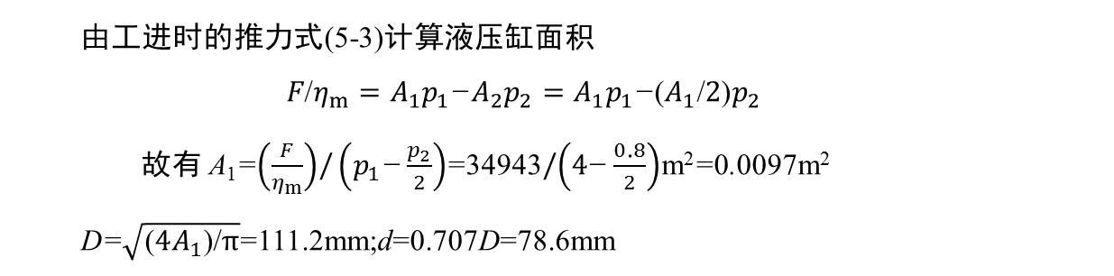
第三节 液压系统设计计算举例
三、液压缸主要参数的确定
由工进时的推力式(5-3)计算液压缸面积
$$F\text{/}η_{m}=A_{1}p_{1}\text{−}A_{2}p_{2}=A_{1}p_{1}\text{−}\text{(}A_{1}\text{/}2\text{)}p_{2}$$
故有 A₁=$\left.\left(\frac{F}{η_{m}}\right)\right/\left(p_{1}\text{−}\frac{p_{2}}{2}\right)$=34943$\left/\left(4\text{−}\frac{0\text{.}8}{2}\right)\right.$m²=0.0097m²
D=$\sqrt{\text{(}4A_{1}\text{)/}π}$=111.2mm;d=0.707D=78.6mm
当按GB/T 2348—2001将这些直径圆整成就近标准值时得:D=110mm,d=80mm。由此求得液压缸两腔的实际有效面积为:A₁=πD²/4=95.03×10⁻⁴m²,A₂=π(D²-d²)/4=44.77×10⁻⁴m²。经检验,活塞杆的强度和稳定性均符合要求。

Slide 40
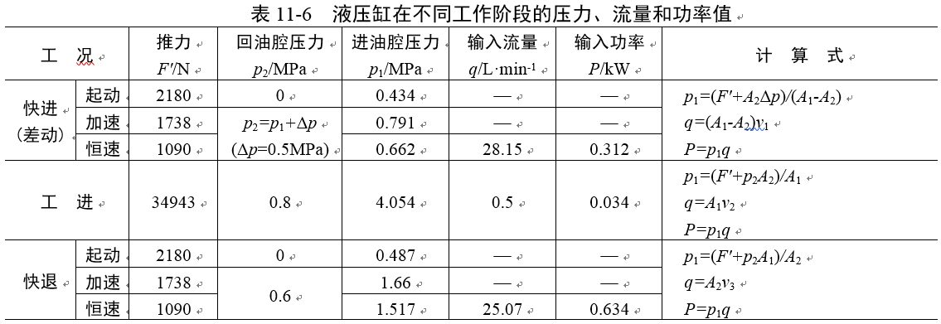
第三节 液压系统设计计算举例
三、液压缸主要参数的确定
根据上述D与d的值,可估算液压缸在各个工作阶段中的压力、流量和功率,如表11-6所示,并据此绘出工况图如图11-5所示。
注:F'=F/η_{m}。

Slide 41
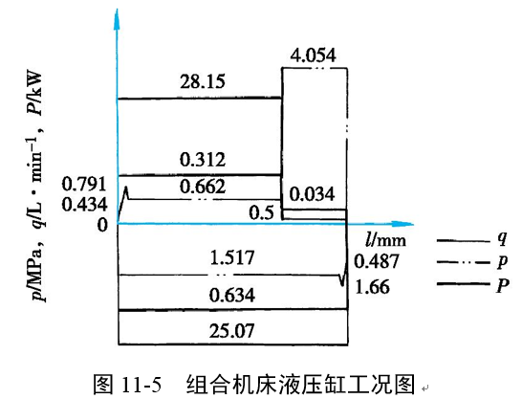
第三节 液压系统设计计算举例
四、液压系统图的拟定
(一)液压回路的选择
首先要选择调速回路。由图11-5中的一些曲线得知,这台机床液压系统的功率小,滑台运动速度低,工作负载变化小,可采用进口节流的调速形式。为了解决进口节流调速回路在孔钻通时的滑台突然前冲现象,回油路上要设置背压阀。

Slide 42
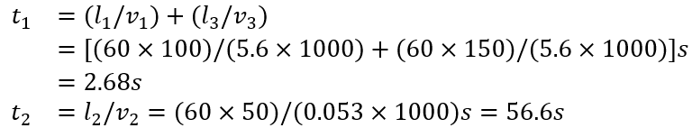
第三节 液压系统设计计算举例
(一)液压回路的选择
由于液压系统选用了节流调速的方式,系统中油液的循环必然是开式的。
从工况图中可以清楚地看到,在这个液压系统的工作循环内,液压缸要求油源交替地提供低压大流量和高压小流量的油液。最大流量与最小流量之比约为56,而快进快退所需的时间t₁和工进所需的时间t₂分别为
亦即是t₂/t₁≈21。

Slide 43
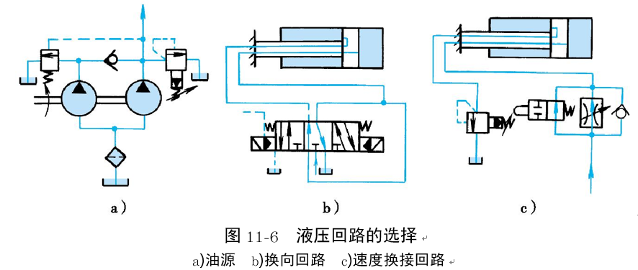
第三节 液压系统设计计算举例
(一)液压回路的选择
因此从提高系统效率、节省能量的角度上来看,采用单个定量泵作为油源显然是不合适的,而宜选用大、小两个液压泵自动并联供油的油源方案(图11-6a)。

Slide 44
第三节 液压系统设计计算举例
(一)液压回路的选择
其次是选择快速运动和换向回路。系统中采用节流调速回路后,不管采用什么油源形式都必须有单独的油路直接通向液压缸两腔,以实现快速运动。在本系统中,单杆液压缸要作差动连接,所以它的快进快退换向回路应采用图11-6b所示的形式。
再次是选择速度换接回路。由工况图(图11-5)中的q-l曲线得知,当滑台从快进转为工进时,输入液压缸的流量由28.15L/min降为0.5L/min,滑台的速度变化较大,宜选用行程阀来控制速度的换接,以减少液压冲击(见图11-6c)。当滑台由工进转为快退时,回路中通过的流量很大——进油路中通过25.07L/min,回油路中通25.07×(95.03/44.77)L/min = 53.21L/min。为了保证换向平稳起见,可采用电液换向阀式换接回路(见图11-6b)。

Slide 45
第三节 液压系统设计计算举例
(一)液压回路的选择
由于这一回路要实现液压缸的差动连接,换向阀必须是五通的。
最后再考虑压力控制回路。系统的调压问题和卸荷问题已在油源中解决(见图11-6a),就不需再设置专用的元件或油路。

Slide 46
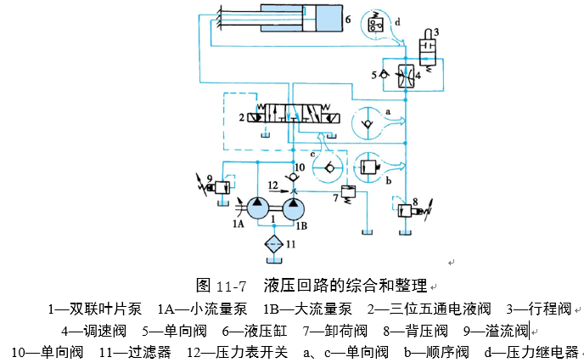
第三节 液压系统设计计算举例
(二)液压回路的综合
把上面选出的各种回路组合画在一起,就可以得到图11-7所示的液压系统原理图(不包括点画线圆框内的元件)。将此图仔细检查一遍,可以发现,这个图所示系统在工作中还存在问题,必须进行如下的修改和整理:

Slide 47
第三节 液压系统设计计算举例
(二)液压回路的综合
1)为了解决滑台工进时图中进油路、回油路相互接通,系统无法建立压力的问题,必须在换向回路中串接一个单向阀a,将工进时的进油路、回油路隔断。
2)为了解决滑台快进时回油路接通油箱,无法实现液压缸差动连接的问题,必须在回油路上串接一个液控顺序阀b,以阻止油液在快进阶段返回油箱。
3)为了解决机床停止工作时系统中的油液流回油箱,导致空气进入系统,影响滑台运动平稳性的问题,必须在电液换向阀的出口处增设一个单向阀c。

Slide 48
第三节 液压系统设计计算举例
(二)液压回路的综合
4）为了便于系统自动发出快退信号起见,在调速阀输出端须增设一个压力继电器d。
5）如果将顺序阀b和背压阀的位置对调一下,就可以将顺序阀与油源处的卸荷阀合并。

Slide 49
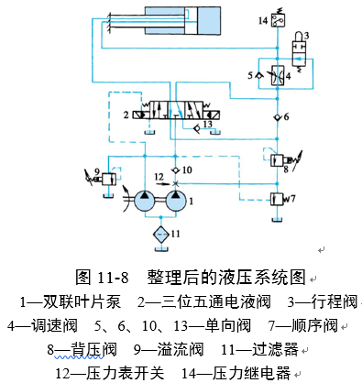
第三节 液压系统设计计算举例
(二)液压回路的综合
经过上述修改、整理后的液压系统如图11-8所示,它在各方面都比较合理、完善了。

Slide 50
第三节 液压系统设计计算举例
五、液压元件的选择
(一)液压泵
液压缸在整个工作循环中的最大工作压力为4.054MPa,如取进油路上的压力损失为0.8MPa(见表11-4),压力继电器调整压力高出系统最大工作压力之值为0.5MPa,则小流量泵的最大工作压力应为
$$p_{P1}=（4\text{.}054+0\text{.}8+0\text{.}5）MPa=5\text{.}354MPa$$
大流量泵是在快速运动时才向液压缸输油的,由图11-5可知,快退时液压缸中的工作压力比快进时大,如取进油路上的压力损失为0.5MPa,则大流量泵的最高工作压力为
$$p_{P2}=（1\text{.}517+0\text{.}5）MPa=2\text{.}017MPa$$

Slide 51
第三节 液压系统设计计算举例
(一)液压泵
两个液压泵应向液压缸提供的最大流量为28.15L/min(见图11-5),若回路中的泄漏按液压缸输入流量的10%估计,则两个泵的总流量应为q_{P}=1.1×28.15L/min=30.97L/min。
由于溢流阀的最小稳定溢流量为3L/min,而工进时输入液压缸的流量为0.5L/min,由小流量液压泵单独供油,所以小液压泵的流量规格最少应为3.5L/min。

Slide 52
第三节 液压系统设计计算举例
(一)液压泵
根据以上压力和流量的数值查阅产品样本,最后确定选取PV2R12-6/26型双联叶片泵,其小泵和大泵的排量分别为6mL/r和26mL/r,若取液压泵的容积效率η_{V}=0.9,则当泵的转速n_{P}=940r/min时,液压泵的实际输出流量为
$$q_{P}=\text{[(}6+26\text{)}×940×0\text{.}9\text{/}1000\text{]}L\text{/}min=\text{(}5\text{.}1+22\text{)}L\text{/}min =27\text{.}1L\text{/}min$$

Slide 53
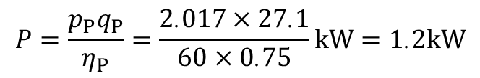
第三节 液压系统设计计算举例
(一)液压泵
由于液压缸在快退时输入功率最大,这时液压泵工作压力为2.017MPa、流量为27.1L/min。取泵的总效率η_{P}=0.75,则液压泵驱动电动机所需的功率为
$$P=\frac{p_{P}q_{P}}{η_{P}}=\frac{2\text{.}017×27\text{.}1}{60×0\text{.}75}kW=1\text{.}2kW$$
根据此数值按JB/T 9616—1999,查阅电动机产品样本选取Y100L-6型电动机,其额定功率P_{n}=1.5kW,额定转速n_{n}=940r/min。

Slide 54
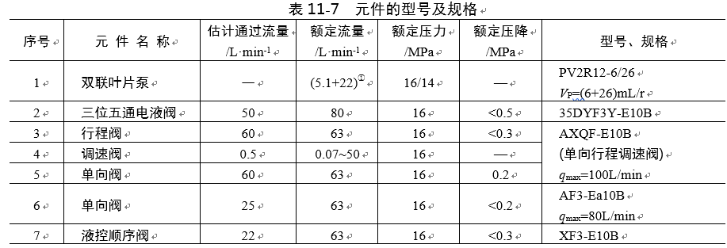
第三节 液压系统设计计算举例
(二)阀类元件及辅助元件
根据阀类及辅助元件所在油路的最大工作压力和通过该元件的最大实际流量,可选出这些液压元件的型号及规格见表11-7。表中序号与图11-8的元件标号相同。

Slide 55
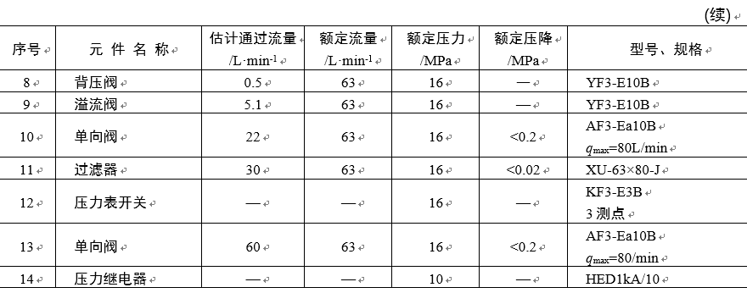
第三节 液压系统设计计算举例
(二)阀类元件及辅助元件
① 此为电动机额定转速n_{n}=940r/min时液压泵输出的实际流量。

Slide 56
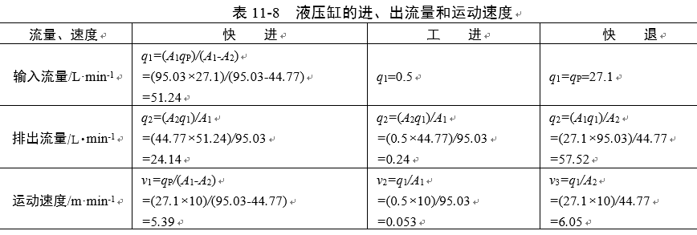
第三节 液压系统设计计算举例
(三)油管
各元件间连接管道的规格按元件接口处尺寸决定,液压缸进、出油管则按输入、排出的最大流量计算。由于液压泵具体选定之后液压缸在各个阶段的进、出流量已与原定数值不同,所以要重新计算如表11-8所示。表中数值说明,液压缸快进、快退速度v₁、v₃与设计要求相近。这表明所选液压泵的型号、规格是适宜的。

Slide 57

第三节 液压系统设计计算举例
(三)油管
根据表11-8中数值,当油液在压力管中流速取3m/min时,按式(7-9)算得与液压缸无杆腔和有杆腔相连的油管内径分别为
这两根油管都按GB/T 2351—2005选用外径ϕ18mm、内径ϕ15mm的无缝钢管。

Slide 58

第三节 液压系统设计计算举例
(四)油箱
油箱容积按式(7-8)估算,当取ξ为7时,求得其容积为
$$V=ξq_{P}=7×27\text{.}1L=189\text{.}7L$$
按JB/T 7938—1999规定,取标准值V=250L。

Slide 59
第三节 液压系统设计计算举例
六、液压系统性能的验算
(一)验算系统压力损失并确定压力阀的调整值
由于系统的管路布置尚未具体确定,整个系统的压力损失无法全面估算,故只能先按式(3-46)估算阀类元件的压力损失,待设计好管路布局图后,加上管路的沿程损失和局部损失即可。但对于中小型液压系统,管路的压力损失甚微,可以不予考虑。压力损失的验算应按一个工作循环中不同阶段分别进行。

Slide 60
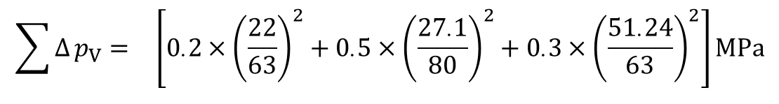
第三节 液压系统设计计算举例
(一)验算系统压力损失并确定压力阀的调整值
1.快进
滑台快进时,液压缸差动连接,由表11-7和表11-8可知,进油路上油液通过单向阀10的流量是22L/min,通过电液换向阀2的流量是27.1L/min,然后与液压缸有杆腔的回油汇合,以流量51.24L/min通过行程阀3并进入无杆腔。因此进油路上的总压降为
$$\begin{matrix}\sum{Δ}p_{V}= & \left[0\text{.}2×{\left(\frac{22}{63}\right)}^{2}+0\text{.}5×{\left(\frac{27\text{.}1}{80}\right)}^{2}+0\text{.}3×{\left(\frac{51\text{.}24}{63}\right)}^{2}\right]MPa \\ & \end{matrix}$$
$$=\text{(}0\text{.}024+0\text{.}057+0\text{.}198\text{)}MPa=0\text{.}279MPa$$
此值不大,不会使压力阀开启,故能确保两个泵的流量全部进入液压缸。

Slide 61
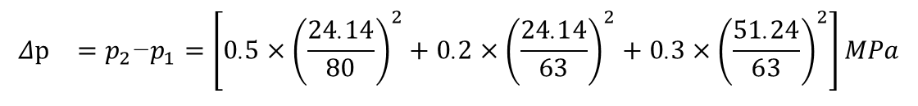
第三节 液压系统设计计算举例
(一)验算系统压力损失并确定压力阀的调整值
1.快进
回油路上,液压缸有杆腔中的油液通过电液换向阀2和单向阀6的流量都是24.14L/min,然后与液压泵的供油合并,经行程阀3流入无杆腔。由此可算出快进时有杆腔压力p₂与无杆腔压力p₁之差。
$$\begin{matrix}Δp & =p_{2}\text{−}p_{1}=\left[0\text{.}5×{\left(\frac{24\text{.}14}{80}\right)}^{2}+0\text{.}2×{\left(\frac{24\text{.}14}{63}\right)}^{2}+0\text{.}3×{\left(\frac{51\text{.}24}{63}\right)}^{2}\right]MPa \\ & \end{matrix}$$
$$=\text{(}0\text{.}046+0\text{.}029+0\text{.}198\text{)}MPa=0\text{.}273MPa$$
此值小于原估计值0.5MPa(见表11-6),所以是偏安全的。

Slide 62
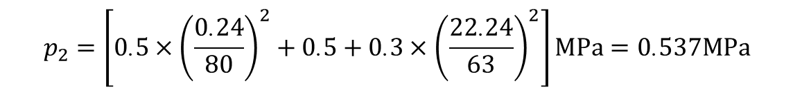
第三节 液压系统设计计算举例
(一)验算系统压力损失并确定压力阀的调整值
2.工进
工进时,油液在进油路上通过电液换向阀2的流量为0.5L/min,在调速阀4处的压力损失为0.5MPa;油液在回油路上通过换向阀2的流量是0.24L/min,在背压阀8处的压力损失为0.5MPa,通过顺序阀7的流量为(0.24+22)L/min=22.24L/min,因此这时液压缸回油腔的压力p₂为
$$p_{2}=\left[0\text{.}5×{\left(\frac{0\text{.}24}{80}\right)}^{2}+0\text{.}5+0\text{.}3×{\left(\frac{22\text{.}24}{63}\right)}^{2}\right]MPa=0\text{.}537MPa$$

Slide 63
第三节 液压系统设计计算举例
(一)验算系统压力损失并确定压力阀的调整值
2.工进
可见此值略大于原估计值0.5MPa。故可按表11-6中公式重新计算工进时液压缸进油腔压力p₁,即
$$p_{1}=\frac{F\text{′}+p_{2}A}{A_{1}}=\frac{34943+0\text{.}537×10^{6}×44\text{.}77×10^{\text{−}4}}{95\text{.}03×10^{\text{−}4}×10^{6}}MPa=3\text{.}93MPa$$
此值与表11-6中数值4.054MPa相近。
考虑到压力继电器可靠动作需要压差Δp_{e}=0.5MPa,故溢流阀9的调压p_{P1A}应为
$$p_{P1A}>p_{1}+\text{􀰐}Δp_{1}+Δp_{e}=\left[3\text{.}93+0\text{.}5×{\left(\frac{0\text{.}5}{80}\right)}^{2}+0\text{.}5+0\text{.}5\right]MPa=4\text{.}93MPa$$

Slide 64
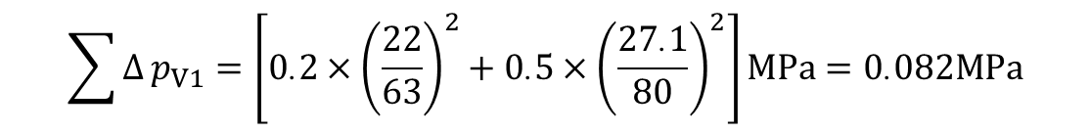
第三节 液压系统设计计算举例
(一)验算系统压力损失并确定压力阀的调整值
3.快退
快退时,油液在进油路上通过单向阀10的流量为22L/min,通过换向阀2的流量为27.1L/min;油液在回油路上通过单向阀5、换向阀2和单向阀13的流量都是57.52L/min。因此进油路上总压降为
$${\sum{Δ}p}_{V1}=\left[0\text{.}2×{\left(\frac{22}{63}\right)}^{2}+0\text{.}5×{\left(\frac{27\text{.}1}{80}\right)}^{2}\right]MPa=0\text{.}082MPa$$

Slide 65
第三节 液压系统设计计算举例
(一)验算系统压力损失并确定压力阀的调整值
3.快退
此值较小,所以液压泵驱动电动机的功率是足够的。回油路上总压降为
$$\sum{Δ}p_{V2}=\left[0\text{.}2×{\left(\frac{57\text{.}52}{63}\right)}^{2}+0\text{.}5×{\left(\frac{57\text{.}52}{80}\right)}^{2}+0\text{.}2×{\left(\frac{57\text{.}52}{63}\right)}^{2}\right]MPa=0\text{.}592MPa$$
此值与表11-6中的估计值相近,故不必重算。所以,快退时液压泵的最大工作压力p_{P}应为
$$p_{P}=p_{1}+\sum{Δ}p_{V1}=\text{(}1\text{.}66+0\text{.}082\text{)}MPa=1\text{.}742MPa$$
因此大流量液压泵卸荷的顺序阀7的调压应大于1.742MPa。

Slide 66
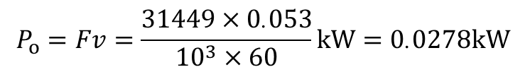
第三节 液压系统设计计算举例
(二)油液温升验算
工进在整个工作循环中所占的时间比例达95%(见前),所以系统发热和油液温升可用工进时的情况来计算。
工进时液压缸的有效功率(即系统输出功率)为
$$P_{o}=Fv=\frac{31449×0\text{.}053}{10^{3}×60}kW=0\text{.}0278kW$$

Slide 67
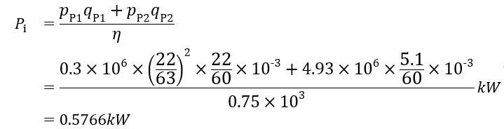
第三节 液压系统设计计算举例
(二)油液温升验算
这时大流量泵通过顺序阀7卸荷,小流量泵在高压下供油,所以两个泵的总输出功率(即系统输入功率)为

Slide 68

第三节 液压系统设计计算举例
(二)油液温升验算
由此得液压系统的发热量为
$$H_{i}=P_{i}\text{−}P_{o}=\text{(}0\text{.}5766\text{−}0\text{.}0278\text{)}kW=0\text{.}5488kW$$
按式(11-2)求出油液温升近似值
$$ΔT=\text{(}0\text{.}5488×10^{3}\text{)} \text{/}\sqrt[ 3]{\text{(}250{\text{)}}^{2}}\text{℃}=13\text{.}8\text{℃}$$
温升没有超出允许范围,液压系统中不需设置冷却器。

Slide 69
习题

Slide 70
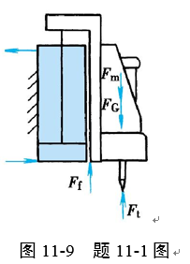
习 题
11-1 如图11-9所示的某立式组合机床的动力滑台采用液压传动。已知切削负载为28000N,滑台工进速度为50mm/min,快进、快退速度为6m/min,滑台(包括动力头)的质量为1500kg,滑台对导轨的法向作用力约为1500N,往复运动的加、减速时间为0.05s,滑台采用平面导轨,f_{s}=0.2,f_{d}=0.1,快速行程为100mm,工作行程为50mm,取液压缸机械效率η_{m}=0.9,试对液压系统进行负载分析。
提示:滑台下降时,其自重负载由系统中的平衡回路承受,不需计入负载分析中。

Slide 71
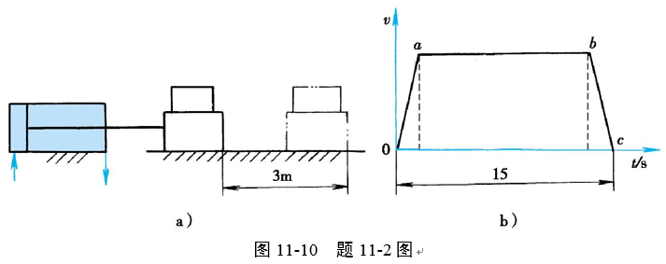
习 题
11-2 在图11-10所示的液压缸驱动装置中,已知传送距离为3m,传送时间要求小于15s,运动按图11-10b规律进行,其中加、减速时间各占总传送时间的10%;假如移动部分的总质量为510kg,移动件和导轨间的静、动摩擦因数各为0.2和0.1,取液压缸机械效率η_{m}=0.9,试绘制此驱动装置的工况图。

Slide 72
习 题
11-3 已知某专用卧式铣床的铣头驱动电动机功率为7.5kW,铣刀直径为120mm,转速为350r/min。如工作台、工件和夹具总质量为520kg,工作台总行程为400mm,工进行程为250mm,快进速度为4.5m/min,工进速度为60~100mm/min,往复运动的加、减速时间不希望大于0.05s,工作台采用平导轨,f_{s}=0.2,f_{d}=0.1。试为该机床设计一液压系统。

Slide 73
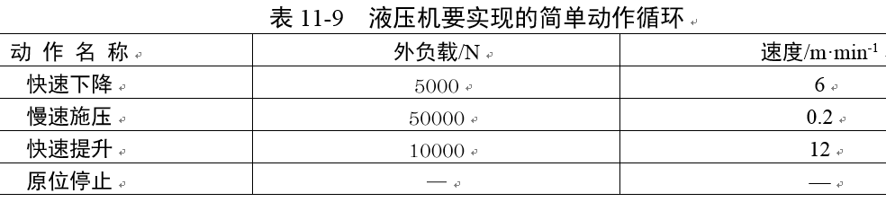
习 题
11-4 某立式液压机要求采用液压传动来实现表11-9所列的简单动作循环,如移动部件总质量为510kg,摩擦力、惯性力均可忽略不计,试设计此液压系统。

Slide 74
习 题
11-5 一台卧式单面多轴钻孔组合机床,动力滑台的工作循环是:快进→工进→快退→停止。液压系统的主要性能参数要求如下:轴向切削力F_{t}=24000N;滑台移动部件总质量为510kg;加、减速时间为0.2s;采用平导轨,静摩擦因数f_{s}=0.2,动摩擦因数f_{d}=0.1;快进行程为200mm,工进行程为100mm;快进与快退速度相等,均为3.5m/min,工进速度为30~40mm/min。工作时要求运动平稳,且可随时停止运动。试设计动力滑台的液压系统。

